Slide 1
THẢO LUẬN NHÓM NHỎ VỀ MỘT VẤN ĐỀ CẦN CÓ GIẢI PHÁP THỐNG NHẤT
TIẾT 13-14
NÓI VÀ NGHE:

Slide 2
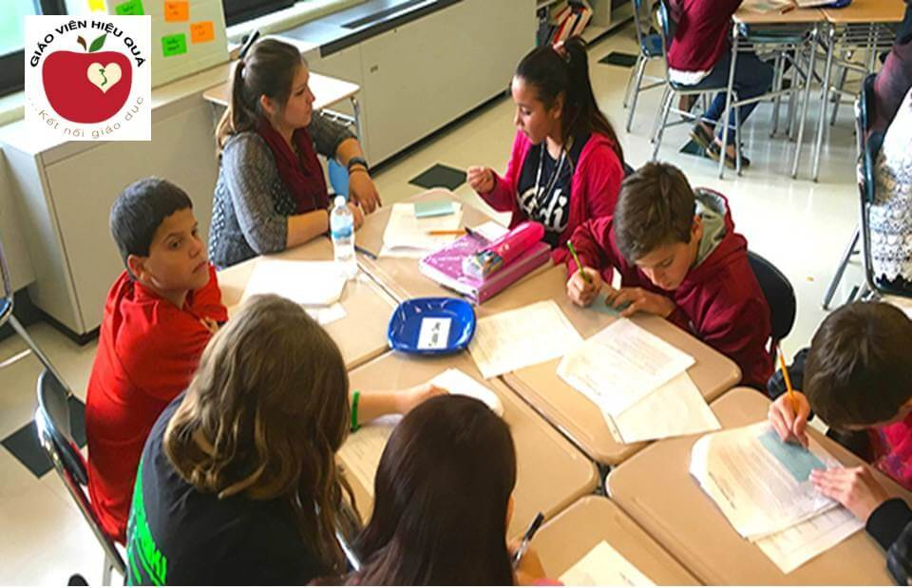
TÔI CHIA SẺ
- Em có thường xuyên trao đổi, thảo luận cùng các bạn trong nhóm để tìm ra một giải pháp thống nhất về một vấn đề nào đó không?
- Theo em, việc trao đổi, thảo luận cùng các bạn trong nhóm để tìm ra một giải pháp thống nhất có tác dụng gì ?

Slide 3
Cùng trao đổi, thảo luận và đưa ra giải pháp thống nhất thì mỗi thành viên đều có chung tâm trạng vui vẻ, hào hứng → tiếng nói chung giữa các thành viên.

Slide 4
I. Các bước thảo luận nhóm về một vấn đề cần có giải pháp thống nhất
Bước 1: Chuẩn bị

Slide 5
Thành lập nhóm và phân công công việc.
Chuẩn bị nội dung buổi thảo luận.
Thống nhất thời gian, địa điểm và mục tiêu của buổi thảo luận.
Chuẩn bị

Slide 6
I. Các bước thảo luận nhóm về một vấn đề cần có giải pháp thống nhất
Bước 1: Chuẩn bị
- Thành lập nhóm và phân công công việc
- Chuẩn bị nội dung buổi thảo luận
- Thống nhất thời gian, địa điểm và mục tiêu của buổi thảo luận.

Slide 7
I. Các bước thảo luận nhóm về một vấn đề cần có giải pháp thống nhất
Bước 1: Chuẩn bị
Bước 2: Thảo luận

Slide 8
Trình bày ý kiến.
Phản hồi các ý kiến.
Thống nhất các giải pháp.
Thảo luận

Slide 9
I. Các bước thảo luận nhóm về một vấn đề cần có giải pháp thống nhất
Bước 2: Thảo luận
- Trình bày ý kiến
- Phản hồi các ý kiến.
- Thống nhất các giải pháp

Slide 10
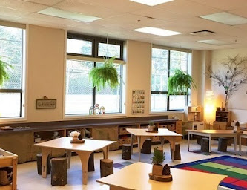
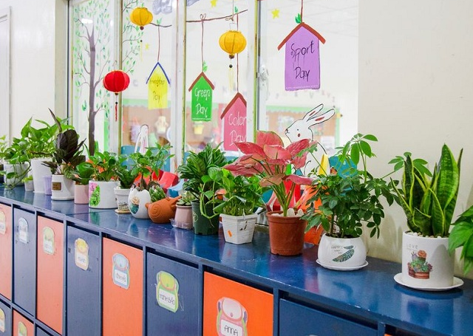
II. Thực hành nói và nghe
Giả thiết cô giáo chủ nhiệm yêu cầu 4 tổ trang trí lớp học, tạo không gian xanh cho lớp. Bốn tổ sẽ tổ chức thảo luận, bàn bạc để thống nhất đưa ra một giải pháp tốt nhất trong việc trang trí lớp học, tạo không gian xanh cho lớp.

